Slide 1
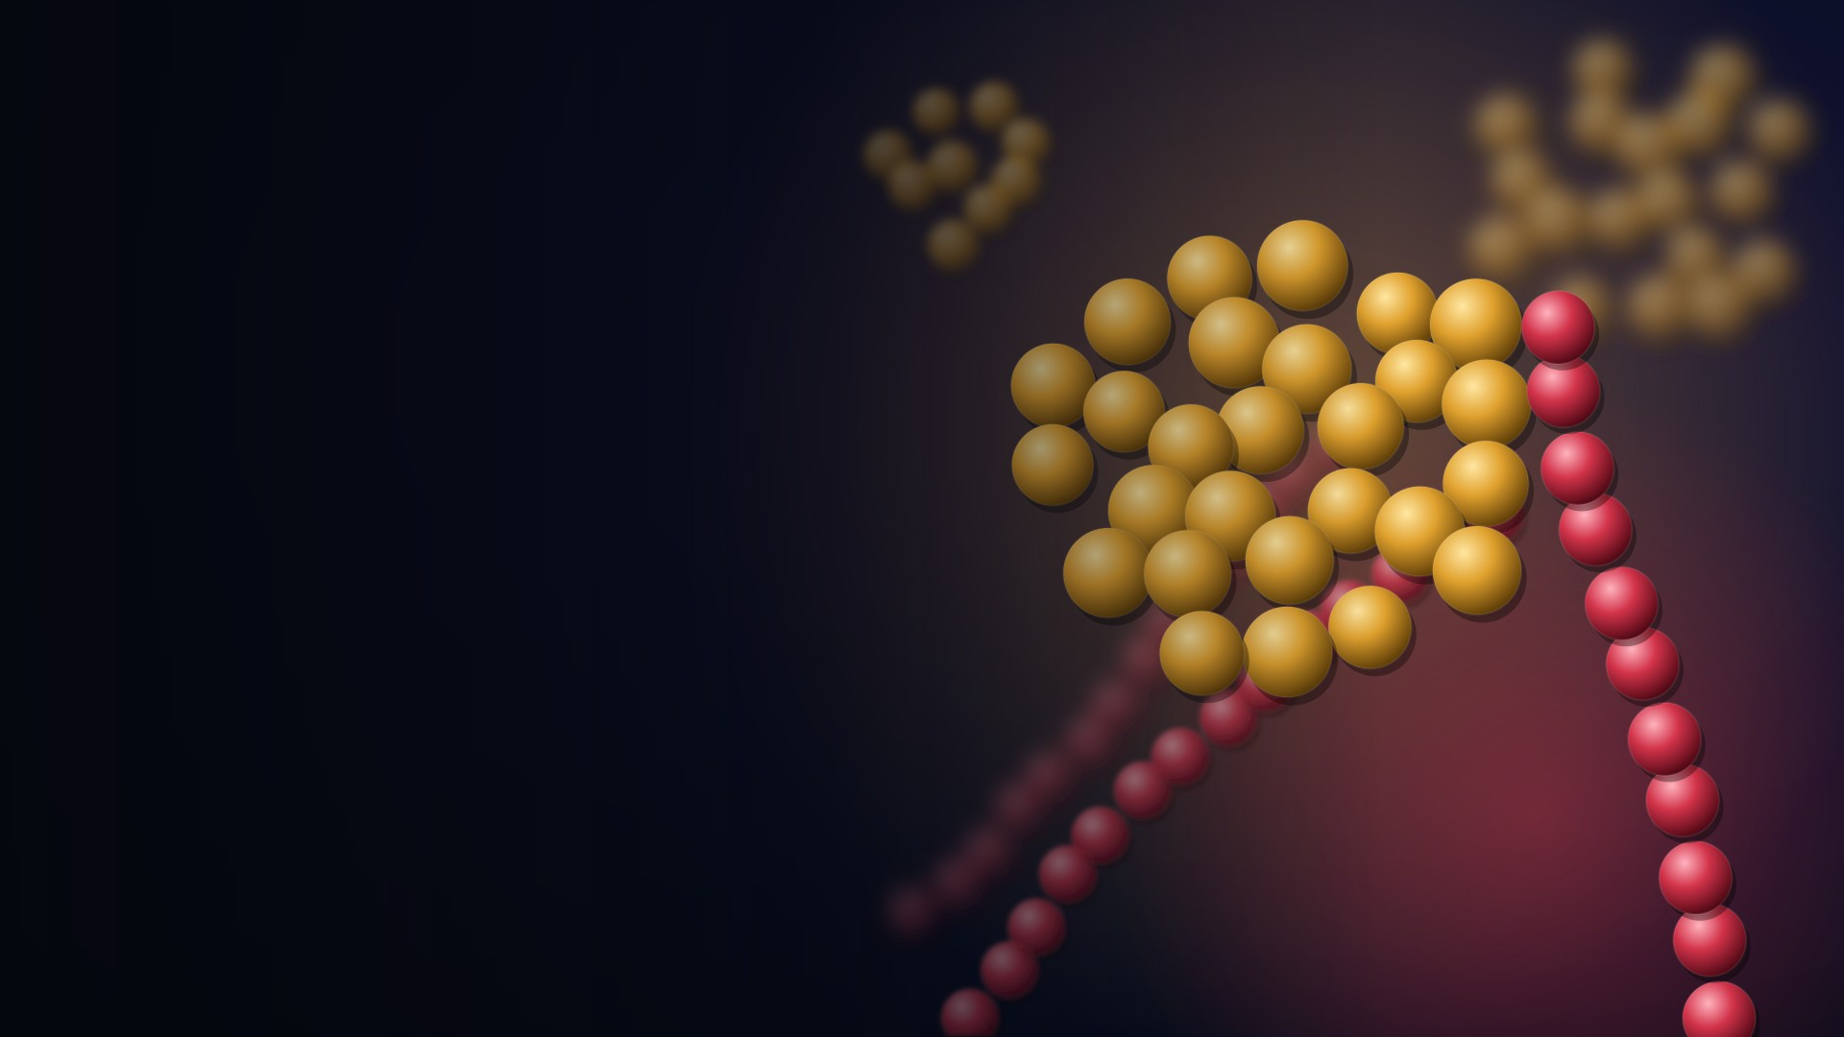
FISIOPATOLOGÍA
Grampositivos
De la colonización al choque séptico
Staphylococcus aureus y Streptococcus pyogenes como modelos de enfermedad
Néstor Fabián Sanabria Duarte
Residente de III año - Especialización en medicina interna
Notes:
Portada. Fisiopatología de bacterias grampositivas con dos modelos: S. aureus (dorado, racimos) y S. pyogenes (rojo, cadenas). Las imágenes son ilustraciones originales, no micrografías reales.

Slide 2

AGENDA
Ruta de la exposición
01
02
03
04
05
Objetivo
Anatomía
Fisiología
Fisiopatología
Conclusiones
10 min - bases
20 min - fisiopatología
Notes:
Agenda. Objetivo, anatomía y fisiología en los primeros 10 minutos; fisiopatología en 20; cierre con conclusiones.

Slide 3
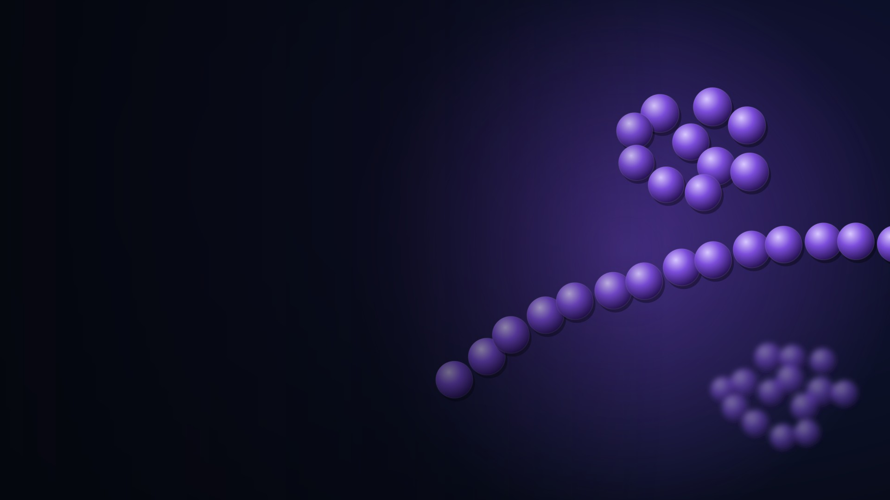
01
Objetivo
Qué debemos comprender

Slide 4



01 - OBJETIVO
Cómo un grampositivo pasa de colonizar a enfermar
Cómo entra
Cómo evade
Cómo lesiona
Adhesión e invasión
Escape inmunitario
Toxinas e inflamación
6. Howden BP, Giulieri SG, Wong Fok Lung T, Baines SL, Sharkey LK, Lee JYH, et al. Staphylococcus aureus host interactions and adaptation. Nat Rev Microbiol. 2023;21(6):380-95.
12. Brouwer S, Rivera-Hernandez T, Curren BF, Harbison-Price N, De Oliveira DMP, Jespersen MG, et al. Pathogenesis, epidemiology and control of Group A Streptococcus infection. Nat Rev Microbiol. 2023;21(7):431-47.
Notes:
Objetivo. Tres preguntas guían la charla: cómo entra, cómo evade al sistema inmune y cómo lesiona. Usamos S. aureus y S. pyogenes como modelos de mayor impacto clínico.

Slide 5
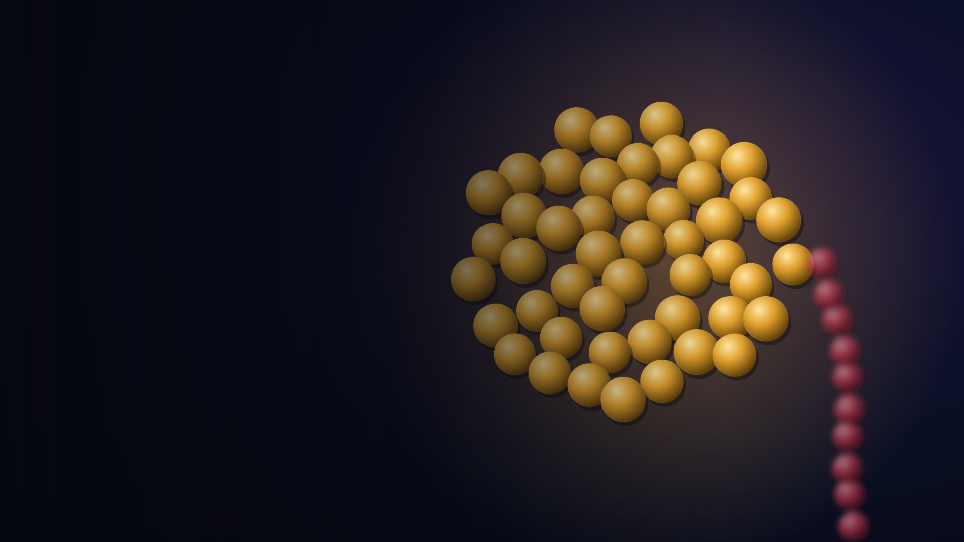
02
Anatomía
Estructura y clasificación

Slide 6
02 - ANATOMÍA
Clasificación morfológica de los grampositivos
Grampositivos
Cocos
Bacilos
Racimos -> Staphylococcus
Esporulados
Clostridium - Bacillus
Cadenas -> Streptococcus
No esporulados
Listeria - Corynebacterium
Enterococcus: pares y cadenas cortas
7. Cheung GYC, Bae JS, Otto M. Pathogenicity and virulence of Staphylococcus aureus. Virulence. 2021;12(1):547-69.
12. Brouwer S, Rivera-Hernandez T, Curren BF, Harbison-Price N, De Oliveira DMP, Jespersen MG, et al. Pathogenesis, epidemiology and control of Group A Streptococcus infection. Nat Rev Microbiol. 2023;21(7):431-47.
Notes:
Clasificación. Por forma: cocos o bacilos. Entre cocos, la disposición orienta: racimos (Staphylococcus, catalasa positivo), cadenas (Streptococcus, catalasa negativo), pares y cadenas cortas (Enterococcus). Entre bacilos, la espora separa Clostridium y Bacillus de Listeria y Corynebacterium. Nos centraremos en los dos cocos de mayor relevancia.

Slide 7
02 - ANATOMÍA
La pared: gruesa, sin membrana externa
Proteínas de superficie
Ácidos teicoicos
Peptidoglucano: 20-80 nm
Ácidos lipoteicoicos
Membrana citoplasmática
1. Wu X, Han J, Gong G, Koffas MAG, Zha J. Wall teichoic acids: physiology and applications. FEMS Microbiol Rev. 2021;45(4):fuaa064.
2. Torrens G, Cava F. Mechanisms conferring bacterial cell wall variability and adaptivity. Biochem Soc Trans. 2024;52(5):1981-93.
Notes:
Pared. Define al grampositivo: peptidoglucano grueso (20-80 nm, multicapa) que retiene el cristal violeta, y ausencia de membrana externa. Lo atraviesan ácidos teicoicos (de pared) y lipoteicoicos (de membrana). En superficie, proteína A (S. aureus) o proteína M (S. pyogenes). Sin membrana externa no hay lipopolisacárido; el reconocimiento inmune será por otros componentes.

Slide 8
02 - ANATOMÍA
Cada componente tiene una consecuencia clínica
Peptidoglucano
Forma y resistencia - diana de betalactámicos
Ácidos teicoicos
Adhesión y defensa ante péptidos antimicrobianos
Proteínas de superficie
Adherir y evadir (proteína A, proteína M)
Cápsula
Dificulta la fagocitosis
1. Wu X, Han J, Gong G, Koffas MAG, Zha J. Wall teichoic acids: physiology and applications. FEMS Microbiol Rev. 2021;45(4):fuaa064.
7. Cheung GYC, Bae JS, Otto M. Pathogenicity and virulence of Staphylococcus aureus. Virulence. 2021;12(1):547-69.
Notes:
Estructura y función. Puente a la fisiopatología: el peptidoglucano da forma y es diana de betalactámicos; los ácidos teicoicos dan carga, adhesión y defensa ante péptidos antimicrobianos; las proteínas de superficie median adhesión y evasión; la cápsula dificulta la fagocitosis.

Slide 9
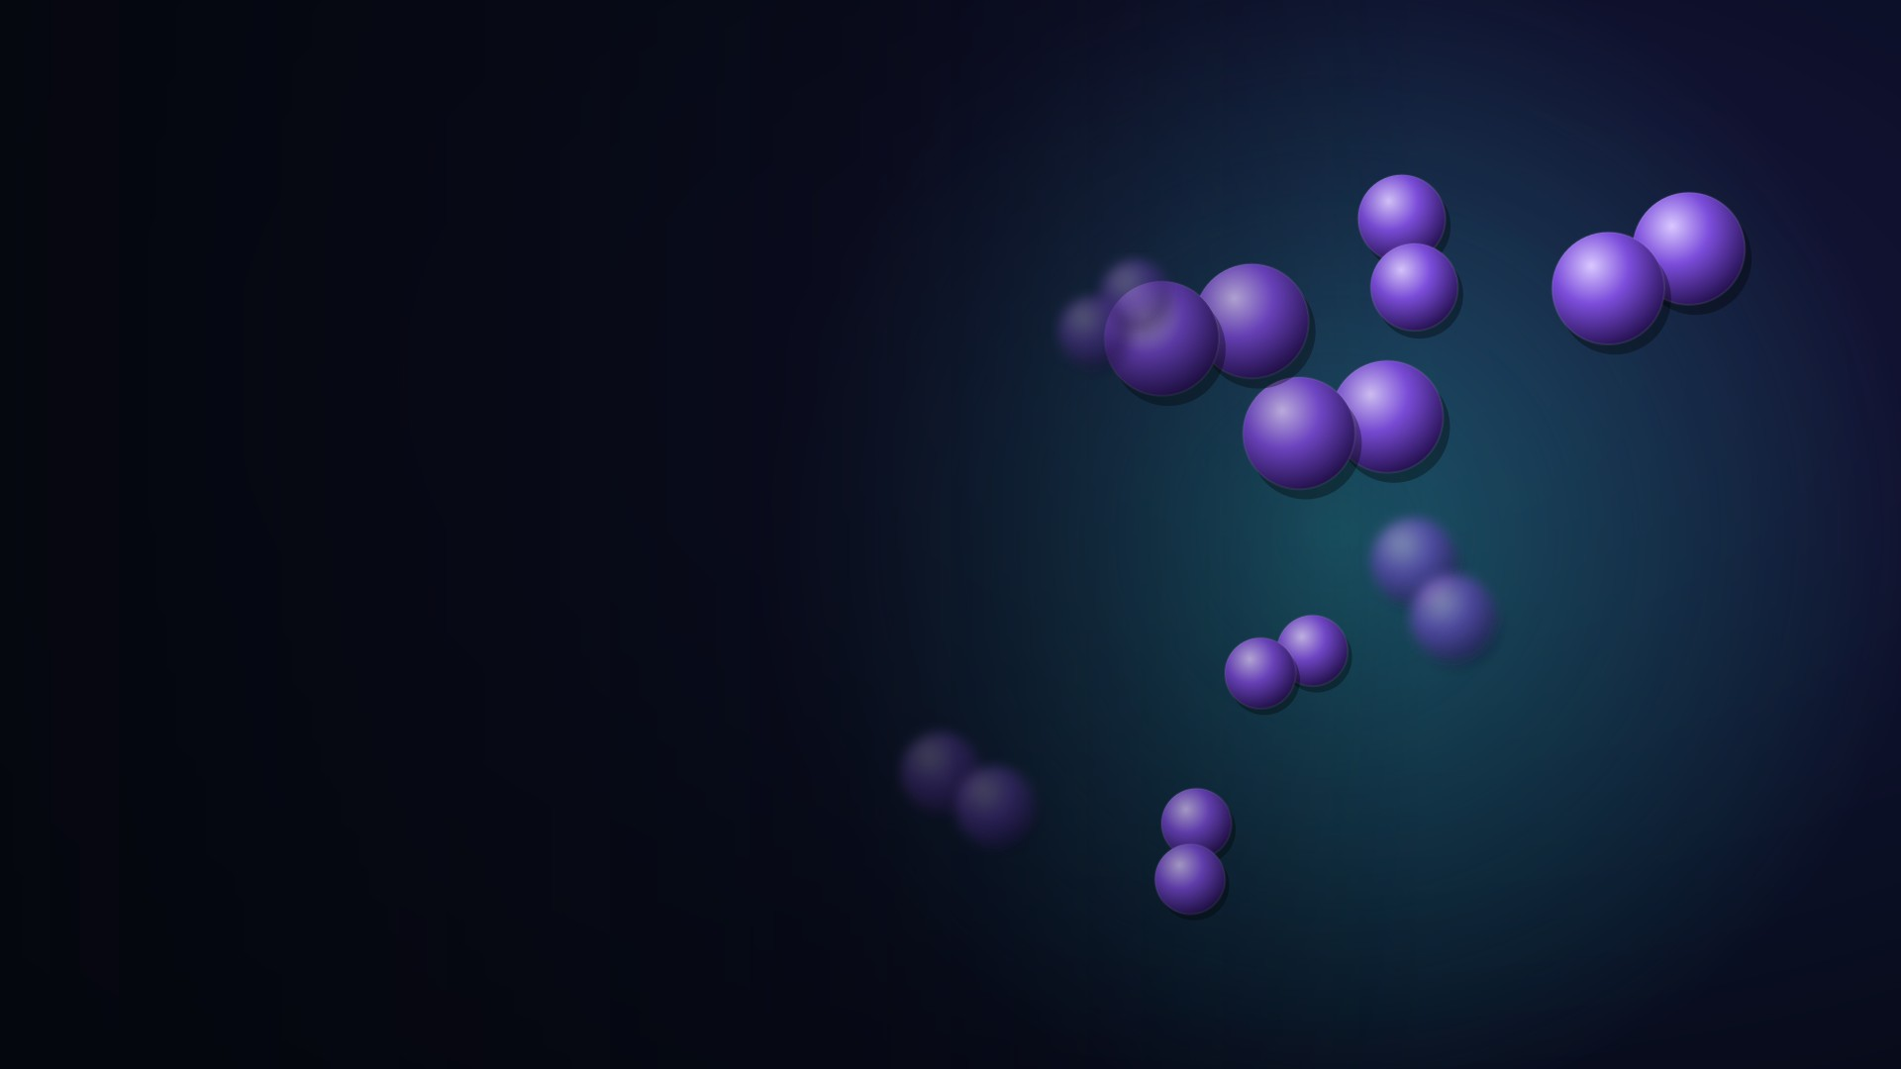
03
Fisiología
Crecer, colonizar y decidir cuándo atacar

Slide 10
03 - FISIOLOGÍA
El plano de división define la forma
Planos sucesivos y perpendiculares
Un solo plano
-> Racimos (Staphylococcus)
-> Cadenas (Streptococcus)
2. Torrens G, Cava F. Mechanisms conferring bacterial cell wall variability and adaptivity. Biochem Soc Trans. 2024;52(5):1981-93.
Notes:
Crecimiento. Fisión binaria: tabique de peptidoglucano sintetizado por las proteínas de unión a penicilina (PBP). En S. aureus el plano cambia en planos perpendiculares, de ahi los racimos; en Streptococcus un solo plano forma cadenas. La síntesis del tabique es lo que bloquean los betalactámicos.

Slide 11

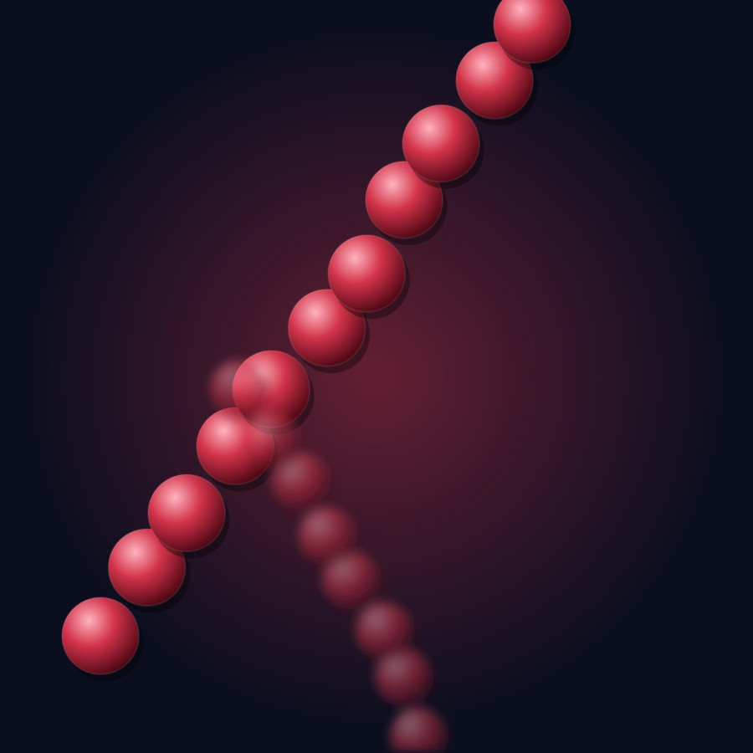
03 - FISIOLOGÍA
Colonizar no es enfermar
S. aureus
S. pyogenes
Fosas nasales y piel
Faringe y piel
cerca del 30% de personas
Portadores asintomáticos
La enfermedad aparece cuando se rompe la barrera: herida, catéter, virosis, cirugía
6. Howden BP, Giulieri SG, Wong Fok Lung T, Baines SL, Sharkey LK, Lee JYH, et al. Staphylococcus aureus host interactions and adaptation. Nat Rev Microbiol. 2023;21(6):380-95.
12. Brouwer S, Rivera-Hernandez T, Curren BF, Harbison-Price N, De Oliveira DMP, Jespersen MG, et al. Pathogenesis, epidemiology and control of Group A Streptococcus infection. Nat Rev Microbiol. 2023;21(7):431-47.
Notes:
Colonización. S. aureus coloniza fosas nasales de cerca de un tercio de la poblacion; S. pyogenes, faringe y piel. Es un equilibrio con epitelio y microbiota. La enfermedad aparece al romperse ese equilibrio: herida, catéter, infección viral previa o cirugía.

Slide 12
03 - FISIOLOGÍA
Quorum sensing: la bacteria decide cuándo atacar
Pocas bacterias
Muchas bacterias
Expresa adhesinas
-> coloniza
Activa toxinas y proteasas
-> invade
Sistema agr de S. aureus: señal = péptido autoinductor (AIP)
3. Vinodhini V, Kavitha M. Deciphering agr quorum sensing in Staphylococcus aureus: insights and therapeutic prospects. Mol Biol Rep. 2024;51(1):155.
Notes:
Regulación. Puente entre fisiología y fisiopatología. S. aureus mide su densidad con el sistema agr y su péptido autoinductor (AIP). Con baja densidad predominan adhesinas (colonizar); al subir la densidad, agr activa toxinas y proteasas y baja adhesinas (invadir). agr también regula la biopelícula.

Slide 13
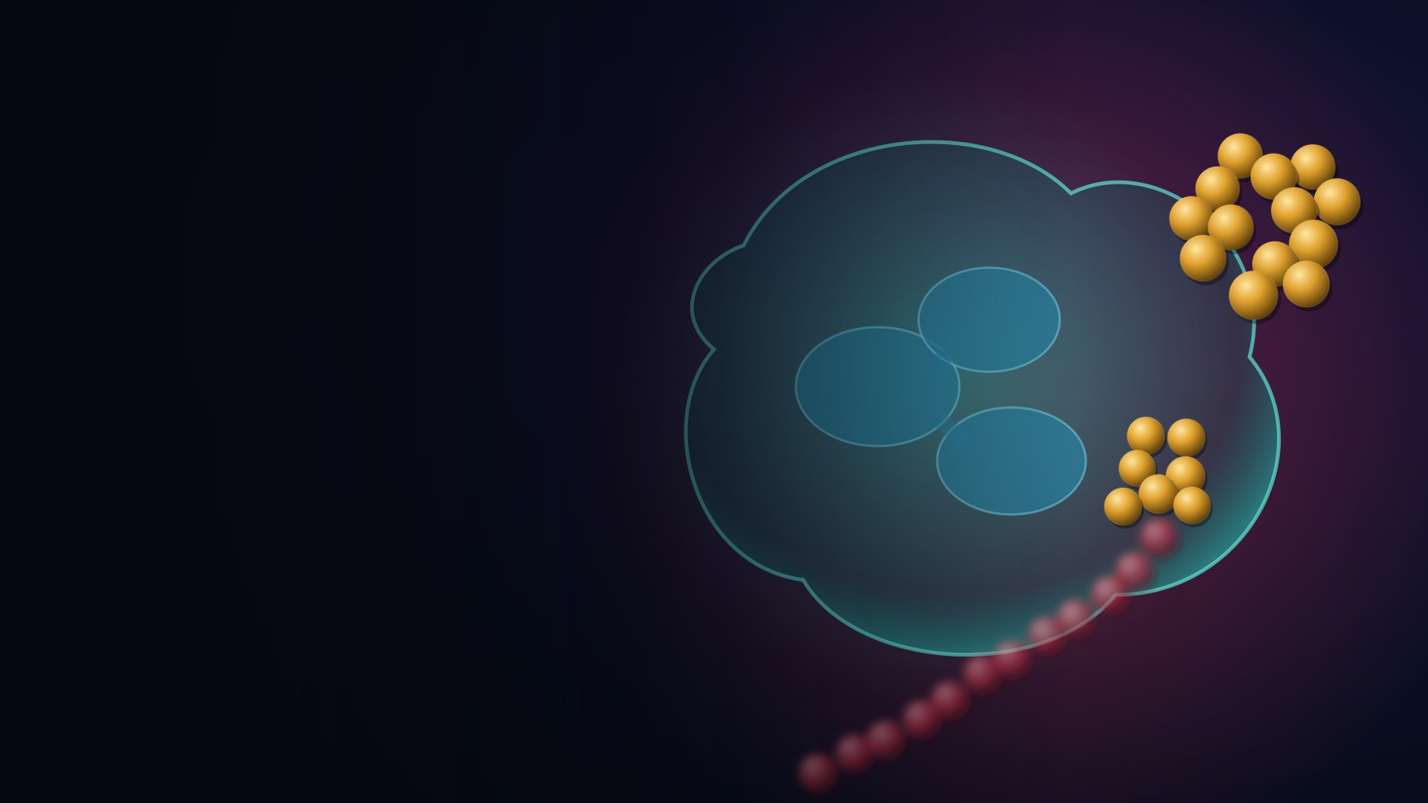
04
Fisiopatología
Cómo una bacteria desencadena una enfermedad grave

Slide 14




04 - FISIOPATOLOGÍA
De la colonización a la lesión
Colonización
Ruptura de barrera
Invasión
Inflamación
Lesión
El daño viene de la bacteria y de la respuesta del huésped
6. Howden BP, Giulieri SG, Wong Fok Lung T, Baines SL, Sharkey LK, Lee JYH, et al. Staphylococcus aureus host interactions and adaptation. Nat Rev Microbiol. 2023;21(6):380-95.
12. Brouwer S, Rivera-Hernandez T, Curren BF, Harbison-Price N, De Oliveira DMP, Jespersen MG, et al. Pathogenesis, epidemiology and control of Group A Streptococcus infection. Nat Rev Microbiol. 2023;21(7):431-47.
Notes:
Secuencia. Colonización, ruptura de barrera, invasión, inflamación y lesión. Tres tipos de daño: directo por toxinas, inflamatorio mediado por el huésped (neutrófilos, citocinas) e inmunológico posinfeccioso (fiebre reumática).

Slide 15
04 - FISIOPATOLOGÍA
Cómo reconoce el huésped al grampositivo
Lipoproteínas
TLR2 - membrana
TNF-alfa
IL-1beta
IL-6
IL-8
NF-kB
Peptidoglucano (MDP)
NOD2 - citosol
Resultado: fiebre, vasodilatación y reclutamiento de neutrófilos
4. Mohammad M, Ali A, Nguyen MT, Gotz F, Pullerits R, Jin T. Staphylococcus aureus lipoproteins in infectious diseases. Front Microbiol. 2022;13:1006765.
6. Howden BP, Giulieri SG, Wong Fok Lung T, Baines SL, Sharkey LK, Lee JYH, et al. Staphylococcus aureus host interactions and adaptation. Nat Rev Microbiol. 2023;21(6):380-95.
Notes:
Reconocimiento inmune. Sin lipopolisacárido, el grampositivo se reconoce por otros patrones. Las lipoproteínas son el principal ligando de TLR2 (con TLR1 o TLR6) en membrana, vía MyD88. Los fragmentos de peptidoglucano (muramil dipéptido) los detecta NOD2 en el citosol vía RIPK2. Ambas convergen en NF-kB: TNF-alfa, IL-1beta, IL-6, IL-8. Precisión: no enseñar al peptidoglucano intacto como ligando principal de TLR2.

Slide 16



04 - FISIOPATOLOGÍA
Neutrófilos: defensa y daño tisular
Fagocitosis
Respuesta de S. aureus
Nucleasa degrada las NET
Leucocidinas matan neutrófilos
Biopelícula neutraliza las NET
Especies reactivas de oxígeno
Trampas extracelulares (NET)
5. Speziale P, Pietrocola G. Staphylococcus aureus induces neutrophil extracellular traps (NETs) and neutralizes their bactericidal potential. Comput Struct Biotechnol J. 2021;19:3451-7.
Notes:
Neutrófilos. Defensa central: fagocitosis, ROS y NET (redes de ADN con histonas y proteínas antimicrobianas). S. aureus es potente inductor de NET pero las degrada con su nucleasa, y la biopelícula las bloquea. El daño colateral de los neutrófilos contribuye a la necrosis y al pus.

Slide 17
04 - FISIOPATOLOGÍA - S. AUREUS
S. aureus: un patógeno que persiste
Piel y tejidos blandos
Bacteriemia y endocarditis
Osteomielitis y artritis
Neumonía
Síndrome de choque tóxico
6. Howden BP, Giulieri SG, Wong Fok Lung T, Baines SL, Sharkey LK, Lee JYH, et al. Staphylococcus aureus host interactions and adaptation. Nat Rev Microbiol. 2023;21(6):380-95.
7. Cheung GYC, Bae JS, Otto M. Pathogenicity and virulence of Staphylococcus aureus. Virulence. 2021;12(1):547-69.
Notes:
S. aureus. Gran capacidad de adaptación: coloniza, invade, forma abscesos, persiste en dispositivos y adquiere resistencia. Produce infecciones de piel y tejidos blandos, bacteriemia, endocarditis, osteomielitis, artritis, neumonía y choque tóxico. Veremos adhesión, evasión, absceso, toxinas, biopelícula y resistencia.

Slide 18
04 - FISIOPATOLOGÍA - S. AUREUS
Adhesinas: anclarse a la matriz
Factor de aglutinación A
Fibrinógeno
Endocardio
Hueso
Catéteres
Prótesis
Proteínas de unión a fibronectina
Fibronectina
Adhesina de colágeno
Colágeno
Familia MSCRAMM: proteínas que reconocen la matriz del huésped
7. Cheung GYC, Bae JS, Otto M. Pathogenicity and virulence of Staphylococcus aureus. Virulence. 2021;12(1):547-69.
Notes:
Adhesión. Las adhesinas MSCRAMM unen matriz del huésped: factor de aglutinación A al fibrinógeno, proteínas de unión a fibronectina a la fibronectina, adhesina de colágeno al colágeno. Explican el tropismo por endocardio dañado, hueso y dispositivos. La unión a fibronectina ademas facilita la internalización en células no fagocíticas.

Slide 19




04 - FISIOPATOLOGÍA - S. AUREUS
Escapar del sistema inmune
Proteína A
Cápsula
Une IgG al revés: no opsoniza
Oculta a los fagocitos
Inhibidores del complemento
Estafiloxantina
Bloquean C3 y C5a
Pigmento dorado antioxidante
8. Bear A, Locke T, Rowland-Jones S, Pecetta S, Bagnoli F, Darton TC. The immune evasion roles of Staphylococcus aureus protein A and impact on vaccine development. Front Cell Infect Microbiol. 2023;13:1242702.
7. Cheung GYC, Bae JS, Otto M. Pathogenicity and virulence of Staphylococcus aureus. Virulence. 2021;12(1):547-69.
Notes:
Evasión. La proteína A une la Fc de la IgG en orientación invertida, impidiendo opsonización y fagocitosis; ademas actua como superantigeno de linfocitos B y altera la respuesta de anticuerpos (dificulta las vacunas). La cápsula oculta. SCIN y CHIPS inhiben la convertasa de C3 y el receptor de C5a. La estafiloxantina, pigmento dorado, es antioxidante frente a ROS de los neutrófilos.

Slide 20
04 - FISIOPATOLOGÍA - S. AUREUS
Por qué S. aureus forma abscesos
Comunidad bacteriana central
Pseudocápsula de fibrina (coagulasa)
Neutrófilos muertos: pus
Capa de neutrófilos viables
Tejido sano alrededor
9. Enriquez KT, Skaar EP. The anatomy and molecular inventory of Staphylococcus aureus abscesses. Trends Microbiol. 2026;34(6):665-76.
7. Cheung GYC, Bae JS, Otto M. Pathogenicity and virulence of Staphylococcus aureus. Virulence. 2021;12(1):547-69.
Notes:
Absceso. Estructura organizada, no solo pus. Centro con comunidad bacteriana; la coagulasa y la unión al factor de von Willebrand activan protrombina y forman pseudocápsula de fibrina. Alrededor, neutrófilos muchos muertos por leucocidinas (pus) y una capa de neutrófilos viables. Por eso el drenaje es parte del tratamiento: los antibióticos penetran mal.

Slide 21
04 - FISIOPATOLOGÍA - S. AUREUS
Toxinas: del daño celular al choque
alfa-toxina
Leucocidinas (PVL)
Superantígenos (TSST-1)
Forma poros
Destruyen leucocitos
Activan linfocitos T
Lisis de epitelio y endotelio
Neumonía necrosante
Síndrome de choque tóxico
7. Cheung GYC, Bae JS, Otto M. Pathogenicity and virulence of Staphylococcus aureus. Virulence. 2021;12(1):547-69.
16. Tuffs SW, Dufresne K, Rishi A, Walton NR, McCormick JK. Novel insights into the immune response to bacterial T cell superantigens. Nat Rev Immunol. 2024;24(6):417-34.
Notes:
Toxinas. La alfa-toxina se une a ADAM10 y forma poros que lisan epitelio y endotelio. Las leucocidinas (Panton-Valentine) destruyen neutrófilos y se asocian a neumonía necrosante. Los superantígenos (TSST-1, enterotoxinas) activan masivamente linfocitos T y causan choque tóxico. Tambien hay modulinas solubles en fenol con efecto citolítico.

Slide 22
04 - FISIOPATOLOGÍA - S. AUREUS
Biopelícula: la infección que persiste
Adhesión
Acumulación
Maduración
Dispersión
Matriz que protege
Tolerancia a antibióticos
10. Peng Q, Tang X, Dong W, Sun N, Yuan W. A review of biofilm formation of Staphylococcus aureus and its regulation mechanism. Antibiotics (Basel). 2022;12(1):12.
Notes:
Biopelícula. Las bacterias se adhieren a una superficie (prótesis, catéter, hueso necrótico), se acumulan y producen matriz de polisacárido (PIA), ADN extracelular y proteínas; maduran y se dispersan (regulado por agr), sembrando nuevos focos. La matriz protege de neutrófilos y anticuerpos, y las de crecimiento lento toleran los antibióticos. Precisión: tolerancia no es resistencia; la CIM puede no cambiar. Las infecciones de dispositivos suelen requerir retirarlos.

Slide 23
04 - FISIOPATOLOGÍA - S. AUREUS
MRSA: el antibiótico pierde su blanco
SCCmec
mecA
PBP2a
Pared intacta
Casete genético
Gen
Proteína
Pese al betalactámico
PBP2a tiene baja afinidad por los betalactámicos
Resistencia no significa mayor virulencia
11. Lade H, Kim JS. Molecular determinants of beta-lactam resistance in methicillin-resistant Staphylococcus aureus (MRSA): an updated review. Antibiotics (Basel). 2023;12(9):1362.
Notes:
MRSA. S. aureus adquiere el casete SCCmec con el gen mecA, que codifica PBP2a, una proteína de unión a penicilina de baja afinidad por casi todos los betalactámicos: mantiene la síntesis de pared cuando el antibiótico inactiva las PBP nativas. La resistencia de alto nivel requiere otros genes. Mensaje: la resistencia no aumenta la virulencia; cambia el tratamiento.

Slide 24
04 - FISIOPATOLOGÍA - S. PYOGENES
S. pyogenes: de la faringe a tejidos profundos
Superficial
Faringitis - impétigo - escarlatina
Invasiva
Celulitis - fascitis necrosante - choque tóxico
Secuelas
Fiebre reumática - glomerulonefritis
12. Brouwer S, Rivera-Hernandez T, Curren BF, Harbison-Price N, De Oliveira DMP, Jespersen MG, et al. Pathogenesis, epidemiology and control of Group A Streptococcus infection. Nat Rev Microbiol. 2023;21(7):431-47.
13. Bergsten H, Nizet V. The intricate pathogenicity of Group A Streptococcus: a comprehensive update. Virulence. 2024;15(1):2412745.
Notes:
S. pyogenes. Estreptococo del grupo A, beta-hemolítico. Espectro: superficial (faringitis, impétigo, escarlatina), invasivo (celulitis, fascitis necrosante, choque tóxico) y secuelas no supurativas (fiebre reumática, glomerulonefritis). Armas: proteína M, enzimas que destruyen tejido y superantígenos.

Slide 25
04 - FISIOPATOLOGÍA - S. PYOGENES
Proteína M: un escudo contra la fagocitosis
Fibrinógeno
C4BP y factor H
Inmunoglobulinas
Menos C3b -> menos fagocitosis
Superficie bacteriana
14. Wrighton S, Nordenfelt P. Revisiting the streptococcal M protein: modern perspectives on antibody function, host interactions, and therapeutic targeting. Front Immunol. 2026;17:1771053.
15. Fan S, Tsai CJY, Loh JMS, Proft T. Group A streptococcal virulence factors and vaccine development-an update. Microorganisms. 2026;14(2):357.
Notes:
Proteína M. Proteína fibrilar en espiral que sobresale de la superficie. Recluta proteínas del huésped: fibrinógeno, reguladores del complemento (C4BP, factor H) e inmunoglobulinas. Resultado: menos depósito de C3b, menos opsonización y menos fagocitosis. Su región hipervariable define mas de 200 tipos emm; los anticuerpos son específicos de tipo, lo que dificulta las vacunas. Las cepas emm1 invasivas unen fibrinógeno con alta afinidad.

Slide 26
04 - FISIOPATOLOGÍA - S. PYOGENES
Enzimas que destruyen y diseminan
SpeB
Estreptolisinas O y S
Proteasa: degrada tejido y defensas
Poros: lisan células
DNasas
Estreptocinasa
Degradan las NET
Plasmina: disuelve fibrina
13. Bergsten H, Nizet V. The intricate pathogenicity of Group A Streptococcus: a comprehensive update. Virulence. 2024;15(1):2412745.
15. Fan S, Tsai CJY, Loh JMS, Proft T. Group A streptococcal virulence factors and vaccine development-an update. Microorganisms. 2026;14(2):357.
Notes:
Enzimas. SpeB es una cistein-proteasa que degrada matriz, inmunoglobulinas y citocinas. Las estreptolisinas O y S forman poros que lisan leucocitos y eritrocitos (la O es la base de la antiestreptolisina O). Las DNasas (Sda1) degradan las NET. La estreptocinasa activa plasminógeno a plasmina y disuelve fibrina, facilitando la diseminación. A diferencia del absceso de S. aureus, S. pyogenes tiende a diseminarse.

Slide 27
04 - FISIOPATOLOGÍA - S. PYOGENES
Fascitis necrosante: por qué progresa rápido
Piel
Dolor desproporcionado
a lo que se ve en la piel
Tejido subcutáneo
Fascia
Avanza por la fascia
Cirugía urgente + antibióticos
Músculo
17. Allaw F, Wehbe S, Kanj SS. Necrotizing fasciitis: an update on epidemiology, diagnostic methods, and treatment. Curr Opin Infect Dis. 2024;37(2):105-11.
13. Bergsten H, Nizet V. The intricate pathogenicity of Group A Streptococcus: a comprehensive update. Virulence. 2024;15(1):2412745.
Notes:
Fascitis necrosante. La bacteria y sus enzimas avanzan por el plano de la fascia, poco vascularizado, mientras la piel inicialmente se ve poco afectada: el dolor es desproporcionado. La trombosis de vasos perforantes produce necrosis y bloquea la llegada del antibiótico. Tratamiento: desbridamiento quirúrgico repetido mas antibióticos; la clindamicina suprime la síntesis de toxinas; inmunoglobulina y oxígeno hiperbárico como coadyuvantes.

Slide 28
04 - FISIOPATOLOGÍA
Superantígenos: la respuesta inmune fuera de control
Linfocito T
hasta 20%
de linfocitos T activados
TCR
SAg
Puente fuera del surco
menos de 0,01%
MHC II
con un antígeno convencional
Célula presentadora
Tormenta de citocinas -> choque
16. Tuffs SW, Dufresne K, Rishi A, Walton NR, McCormick JK. Novel insights into the immune response to bacterial T cell superantigens. Nat Rev Immunol. 2024;24(6):417-34.
Notes:
Superantígenos. Toxinas como TSST-1 (S. aureus) y SpeA o SpeC (S. pyogenes) unen el MHC de clase II fuera del surco y la región variable beta del receptor T, sin procesamiento antigénico. Activan de forma policlonal hasta un 20% de los linfocitos T, frente a menos del 0,01% con un antígeno convencional. La liberacion masiva de IL-2, IFN-gamma y TNF produce fiebre, hipotensión, fuga capilar y falla multiorgánica: choque tóxico. Aquí el daño lo produce el sistema inmune.

Slide 29




04 - FISIOPATOLOGÍA - S. PYOGENES
Cuando la infección desencadena autoinmunidad
Faringitis por S. pyogenes
2-3 semanas
Mimetismo molecular
Carditis y daño valvular
Proteína M y carbohidrato del grupo A se parecen a miosina cardíaca y proteínas valvulares
18. Zhuang S, Guo D, Yu D. A mini review of the pathogenesis of acute rheumatic fever and rheumatic heart disease. Front Cell Infect Microbiol. 2025;15:1447149.
12. Brouwer S, Rivera-Hernandez T, Curren BF, Harbison-Price N, De Oliveira DMP, Jespersen MG, et al. Pathogenesis, epidemiology and control of Group A Streptococcus infection. Nat Rev Microbiol. 2023;21(7):431-47.
Notes:
Fiebre reumática. Dos a tres semanas tras una faringitis por S. pyogenes, en personas susceptibles, anticuerpos y linfocitos T contra proteína M y carbohidrato del grupo A reaccionan de forma cruzada con proteínas propias semejantes: miosina cardíaca, laminina y proteínas valvulares. Resultado: carditis, artritis, corea y, a largo plazo, cardiopatía reumática. El mimetismo molecular es la hipótesis central.

Slide 30
04 - FISIOPATOLOGÍA
Dos bacterias, dos estrategias de daño
S. aureus
S. pyogenes
Lesión típica
Absceso
Necrosis que disemina
Escudo
Proteína A
Proteína M
Toxina clave
alfa-toxina - PVL
SpeB - estreptolisinas
Resistencia
MRSA (mecA)
Sensible a penicilina
Secuela
Persistencia
Fiebre reumática
7. Cheung GYC, Bae JS, Otto M. Pathogenicity and virulence of Staphylococcus aureus. Virulence. 2021;12(1):547-69.
12. Brouwer S, Rivera-Hernandez T, Curren BF, Harbison-Price N, De Oliveira DMP, Jespersen MG, et al. Pathogenesis, epidemiology and control of Group A Streptococcus infection. Nat Rev Microbiol. 2023;21(7):431-47.
Notes:
Comparación. S. aureus localiza y persiste: absceso, proteína A, alfa-toxina y leucocidinas, resistencia por mecA, persistencia en biopelícula. S. pyogenes disemina: necrosis que avanza, proteína M, SpeB y estreptolisinas, sigue sensible a penicilina (resistencia variable a macrólidos y clindamicina) y deja secuelas inmunológicas. Ambos producen superantígenos y choque tóxico: los mecanismos no son exclusivos.

Slide 31
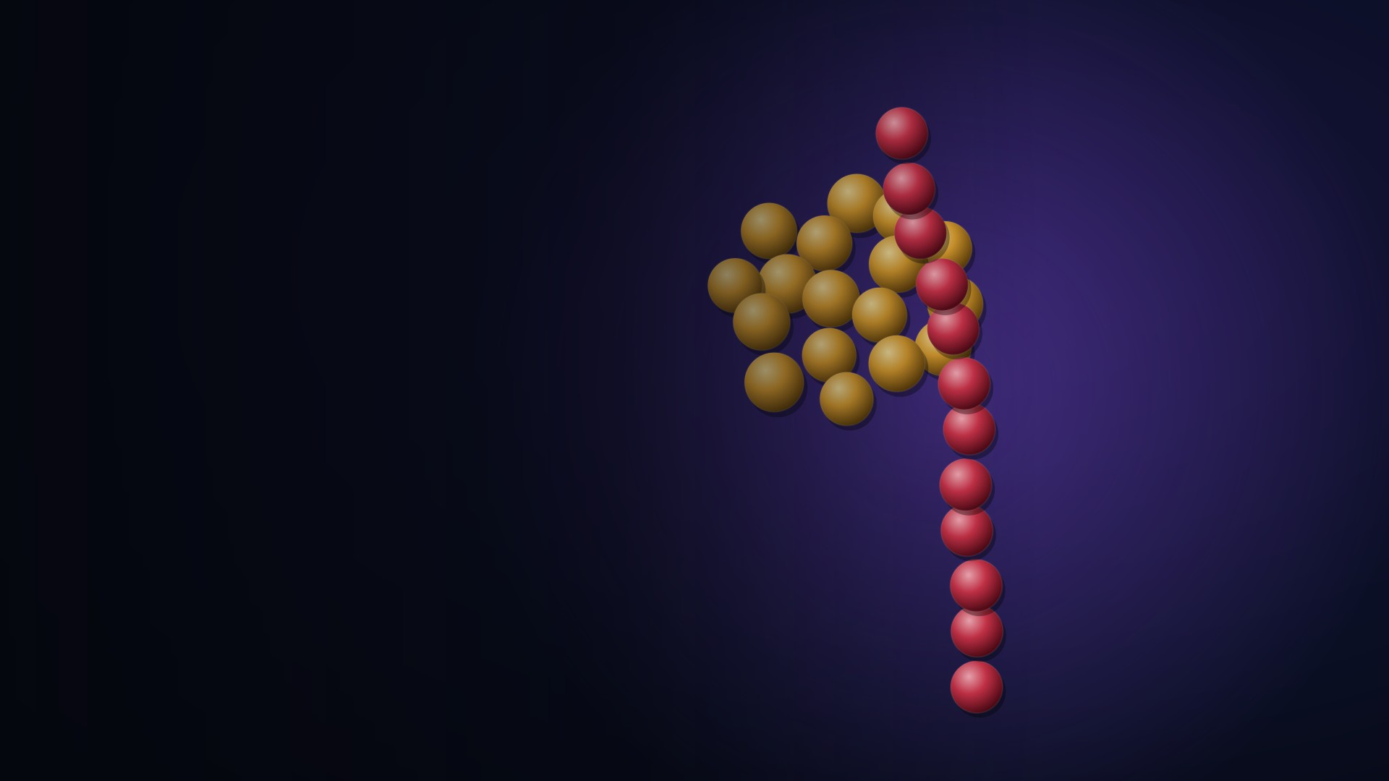
05
Conclusiones

Slide 32
05 - CONCLUSIONES
Cinco ideas para recordar
1
La pared es estructura, diana y señal de alarma
2
Colonizar no es enfermar: la virulencia se regula
3
S. aureus persiste: absceso, biopelícula, MRSA
4
S. pyogenes invade: proteína M y necrosis
5
A veces el daño lo causa el propio huésped
6. Howden BP, Giulieri SG, Wong Fok Lung T, Baines SL, Sharkey LK, Lee JYH, et al. Staphylococcus aureus host interactions and adaptation. Nat Rev Microbiol. 2023;21(6):380-95.
12. Brouwer S, Rivera-Hernandez T, Curren BF, Harbison-Price N, De Oliveira DMP, Jespersen MG, et al. Pathogenesis, epidemiology and control of Group A Streptococcus infection. Nat Rev Microbiol. 2023;21(7):431-47.
Notes:
Conclusiones. 1) La pared da forma, es diana de betalactámicos y es reconocida por la inmunidad innata. 2) La colonización es frecuente; la virulencia se activa según el entorno (quorum sensing). 3) S. aureus persiste: absceso, biopelícula y MRSA. 4) S. pyogenes invade y disemina con proteína M y enzimas. 5) Buena parte del daño (choque tóxico, fiebre reumática) lo causa la respuesta del huésped. Mensaje final: la gravedad no depende solo de la bacteria, sino de su capacidad de invadir, evadir, producir toxinas y desencadenar inflamación.

Slide 33
Gracias
Néstor Fabián Sanabria Duarte - Medicina interna

Slide 34
BIBLIOGRAFÍA
Referencias (Vancouver)
1. Wu X, Han J, Gong G, Koffas MAG, Zha J. Wall teichoic acids: physiology and applications. FEMS Microbiol Rev. 2021;45(4):fuaa064.
2. Torrens G, Cava F. Mechanisms conferring bacterial cell wall variability and adaptivity. Biochem Soc Trans. 2024;52(5):1981-93.
3. Vinodhini V, Kavitha M. Deciphering agr quorum sensing in Staphylococcus aureus: insights and therapeutic prospects. Mol Biol Rep. 2024;51(1):155.
4. Mohammad M, Ali A, Nguyen MT, Gotz F, Pullerits R, Jin T. Staphylococcus aureus lipoproteins in infectious diseases. Front Microbiol. 2022;13:1006765.
5. Speziale P, Pietrocola G. Staphylococcus aureus induces neutrophil extracellular traps (NETs) and neutralizes their bactericidal potential. Comput Struct Biotechnol J. 2021;19:3451-7.
6. Howden BP, Giulieri SG, Wong Fok Lung T, Baines SL, Sharkey LK, Lee JYH, et al. Staphylococcus aureus host interactions and adaptation. Nat Rev Microbiol. 2023;21(6):380-95.
7. Cheung GYC, Bae JS, Otto M. Pathogenicity and virulence of Staphylococcus aureus. Virulence. 2021;12(1):547-69.
8. Bear A, Locke T, Rowland-Jones S, Pecetta S, Bagnoli F, Darton TC. The immune evasion roles of Staphylococcus aureus protein A and impact on vaccine development. Front Cell Infect Microbiol. 2023;13:1242702.
9. Enriquez KT, Skaar EP. The anatomy and molecular inventory of Staphylococcus aureus abscesses. Trends Microbiol. 2026;34(6):665-76.
10. Peng Q, Tang X, Dong W, Sun N, Yuan W. A review of biofilm formation of Staphylococcus aureus and its regulation mechanism. Antibiotics (Basel). 2022;12(1):12.
11. Lade H, Kim JS. Molecular determinants of beta-lactam resistance in methicillin-resistant Staphylococcus aureus (MRSA): an updated review. Antibiotics (Basel). 2023;12(9):1362.
12. Brouwer S, Rivera-Hernandez T, Curren BF, Harbison-Price N, De Oliveira DMP, Jespersen MG, et al. Pathogenesis, epidemiology and control of Group A Streptococcus infection. Nat Rev Microbiol. 2023;21(7):431-47.
13. Bergsten H, Nizet V. The intricate pathogenicity of Group A Streptococcus: a comprehensive update. Virulence. 2024;15(1):2412745.
14. Wrighton S, Nordenfelt P. Revisiting the streptococcal M protein: modern perspectives on antibody function, host interactions, and therapeutic targeting. Front Immunol. 2026;17:1771053.
15. Fan S, Tsai CJY, Loh JMS, Proft T. Group A streptococcal virulence factors and vaccine development-an update. Microorganisms. 2026;14(2):357.
16. Tuffs SW, Dufresne K, Rishi A, Walton NR, McCormick JK. Novel insights into the immune response to bacterial T cell superantigens. Nat Rev Immunol. 2024;24(6):417-34.
17. Allaw F, Wehbe S, Kanj SS. Necrotizing fasciitis: an update on epidemiology, diagnostic methods, and treatment. Curr Opin Infect Dis. 2024;37(2):105-11.
18. Zhuang S, Guo D, Yu D. A mini review of the pathogenesis of acute rheumatic fever and rheumatic heart disease. Front Cell Infect Microbiol. 2025;15:1447149.

